Slide 1

Автоматизированная ферма по выращиванию и разведению сверчков
Автор: Бабин Константин Дмитриевич,
7-3 класс, МАОУ «Академический лицей № 95
г. Челябинска»
Руководитель: Гужавина Елена Александровна, педагог дополнительного образования
МАОУ «Академический лицей № 95
г. Челябинска»

Slide 2
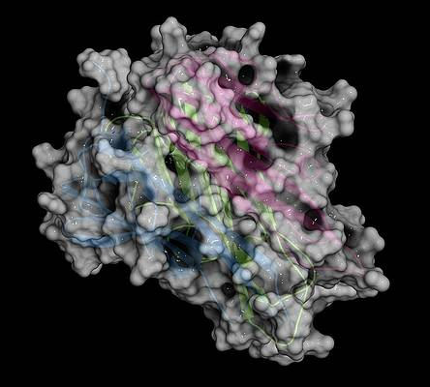
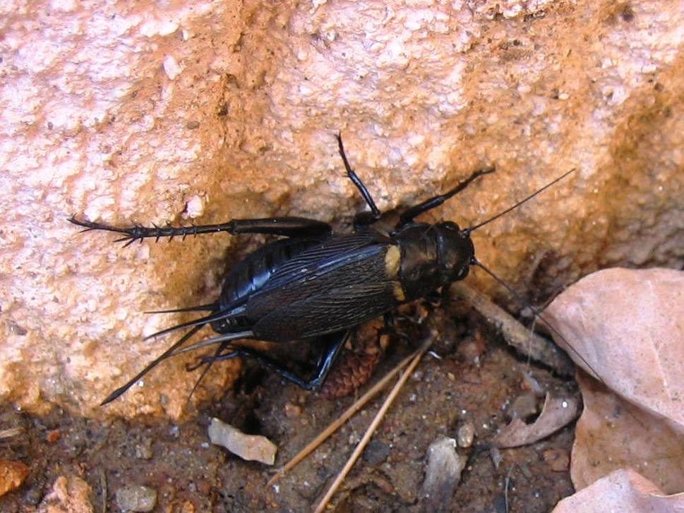
Актуальность
Сверчки являются источниками полноценного безглютенового белка, они содержат все девять незаменимых аминокислот в идеальных пропорциях. Употребление сверчков снижает в крови уровень воспалительных белков TNF-альфа.
Эти белки влияют на множество функций - от липидного обмена до иммунной защиты. Нарушение регуляции и их рост связаны с развитием депрессии, болезни Альцгеймера и рака.

Slide 3
Предмет исследования: автоматизированная ферма для выращивания сверчков.
Цель работы: создать прототип автоматизированной фермы для выращивания сверчков
Задачи исследования:
Изучение классификации съедобных насекомых;
Изучение условий, необходимых для выращивания и размножения сверчков;
Изучение автоматизированных устройств, применяемых на сверчковых фермах;
Создание автоматизированной фермы для выращивания сверчков.

Slide 4
Классификация съедобных насекомых
Отряд насекомых | Общее название | Доля видов, потребляемых в мире (%)
Жесткокрылые | Жуки | 31
Чешуекрылые | Бабочки, мотыльки | 18
Перепончатокрылые | Пчелы, осы, муравьи | 14
Прямокрылые | Кузнечики, саранча, сверчки | 13
Основные насекомые, потребляемые людьми

Slide 5
Классификация съедобных насекомых
Вид | Сырой протеин | Сырой жир | Сырая зола | Кальций | Фосфор | Калий
Acheta domesticus | 60,81 | 16,3 | 5,1 | 0,68 | 0,78 | 1,07
Gryllus bimaculatus | 15,59 | 4,18 | 1,31 | 0,17 | 0,2 | -
Gryllus assimilis | 48,56 | 32,2 | 4,2 | 0,7 | 0,68 | 6,1
Eugryllodes sigillatus | 16,06 | 10,63 | 1,38 | 0,23 | 0,22 | -
Phaeophilacris bredoides | 51,84 | 31,75 | 4,25 | 0,41 | 0,67 | 5,43
Tarbinskiellus portentosus | 14,69 | 8,96 | 1,2 | 0,12 | 0,19 | -
Химический состав тела сверчков, %

Slide 6
Условия для существования сверчков
Вид | Длительность эмбриогенеза, сутки | Продолжи-тельность личиночного развития, недели | Продолжи-тельность жизни имаго, недели | Число яиц, отложенных одной самкой
Acheta domesticus | 10 (26-28⁰C) | 5-6 | 12-16 | 200-300
Gryllus bimaculatus | 8 (30-33⁰C) | 5-6 | 12-16 | 200-300
Gryllus assimilis | 9-10 (30-33⁰C) | 6-7 | 12-16 | 250-300
Eugryllodes sigillatus | 14 (28-31⁰C) | 6-7 | 12-16 | 250-300 в неделю
Phaeophilacris bredoides | 21 (26-27⁰C) | 16-20 | 20-24 (20-22⁰C) | 150-200
Tarbinskiellus portentosus | 25 (28⁰C) | 16-20 | 24-28 | 150-200

Slide 7
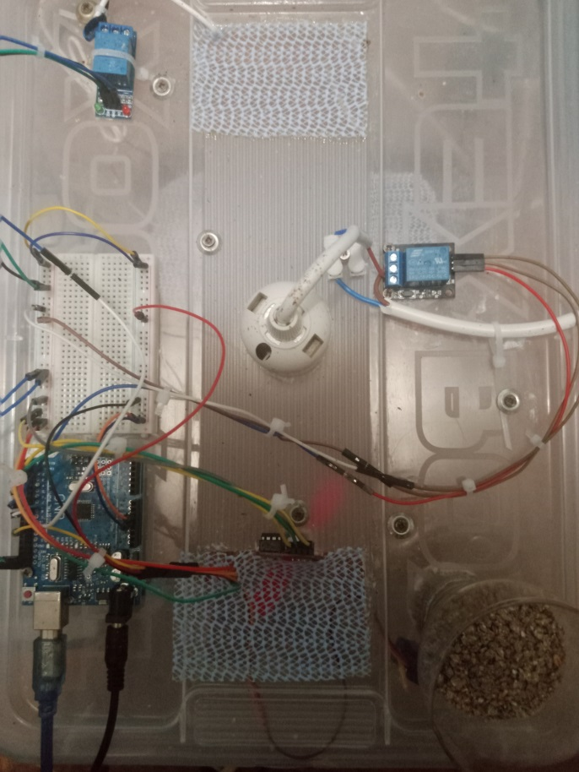
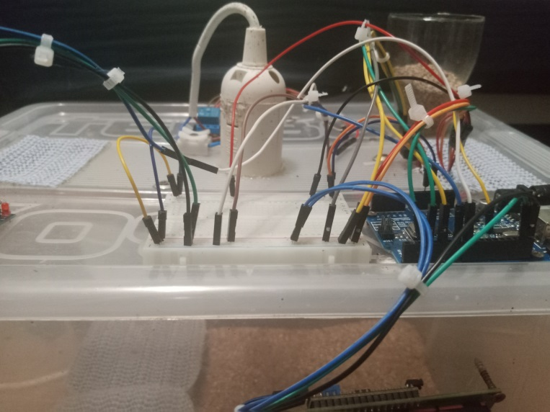
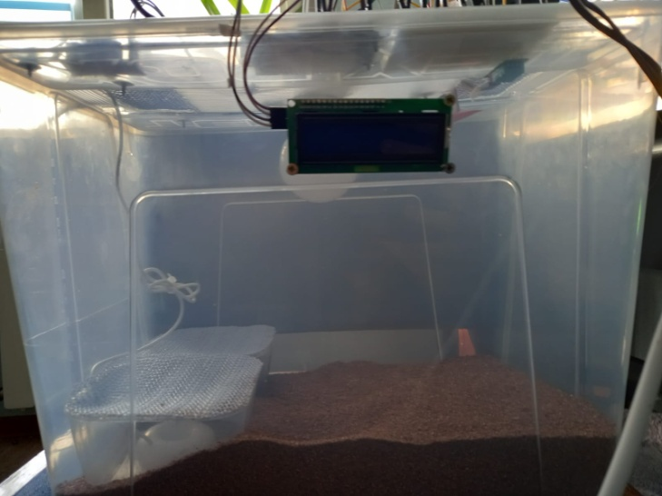
Автоматизированная ферма по разведению сверчков

Slide 8
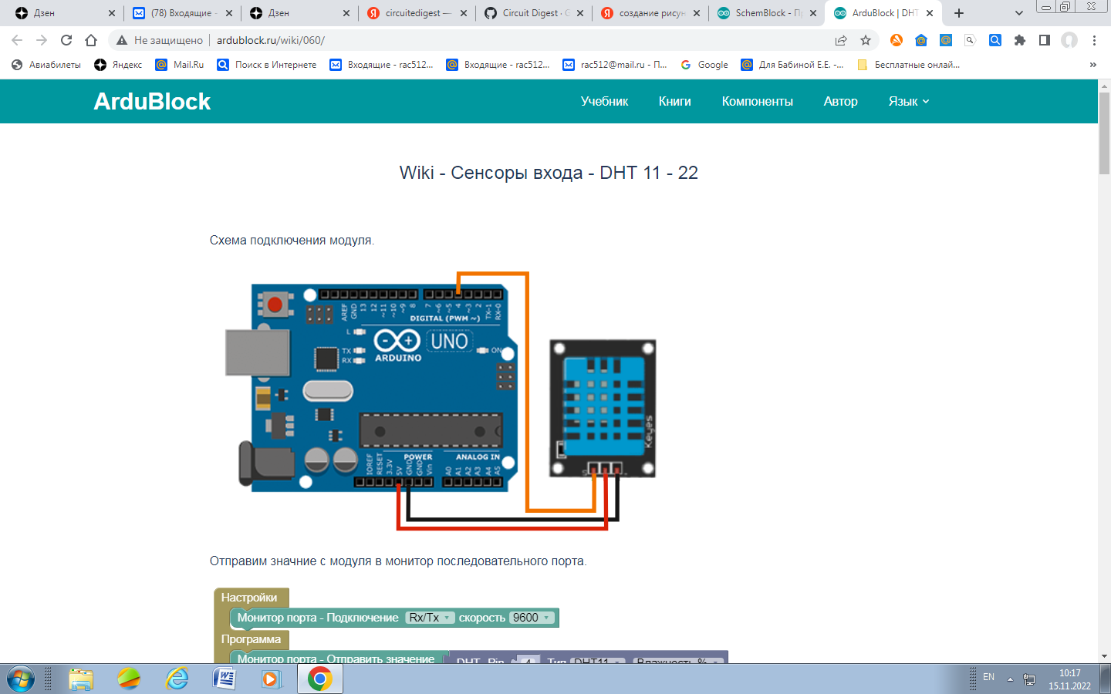
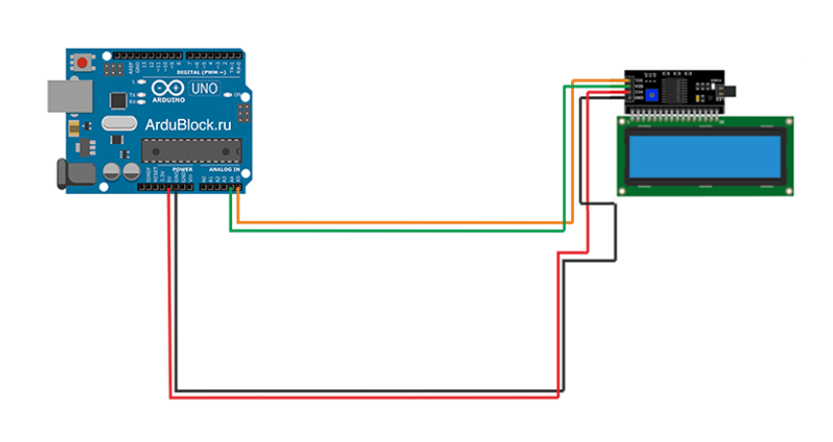
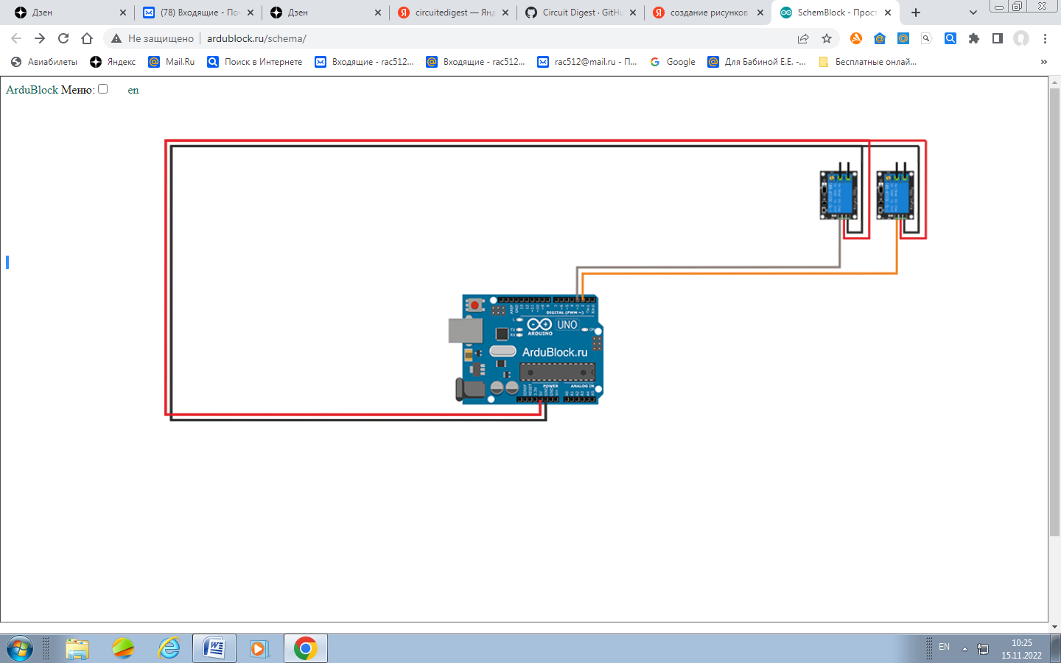
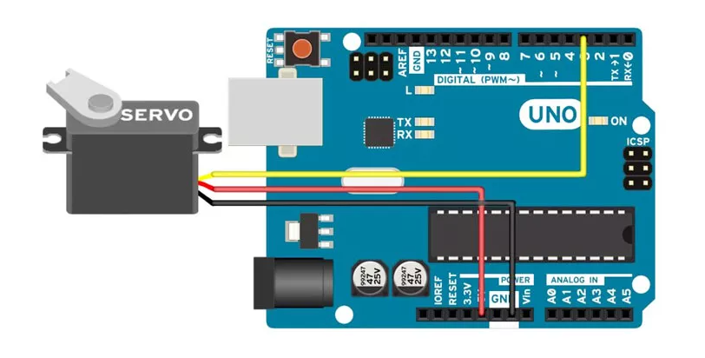
Схемы подключения отдельных модулей
Подключение датчика DHT 11 Подключение экрана LCD 1602
Подключение реле
Подключение сервопривода

Slide 9
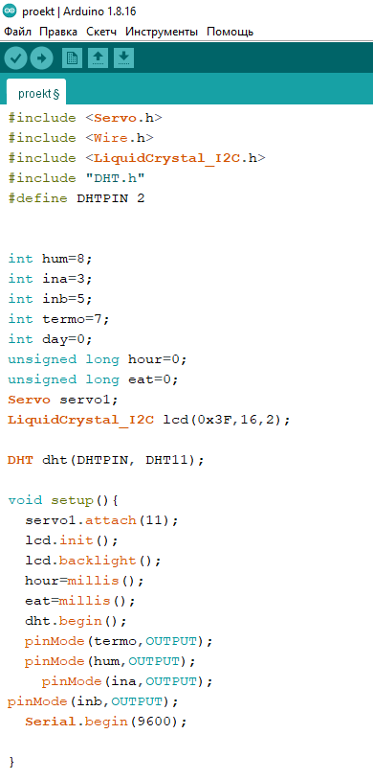
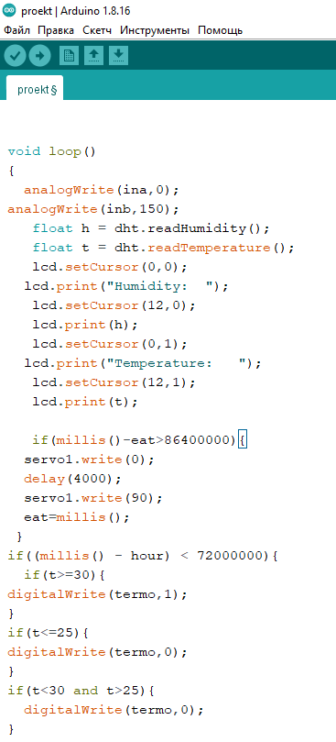
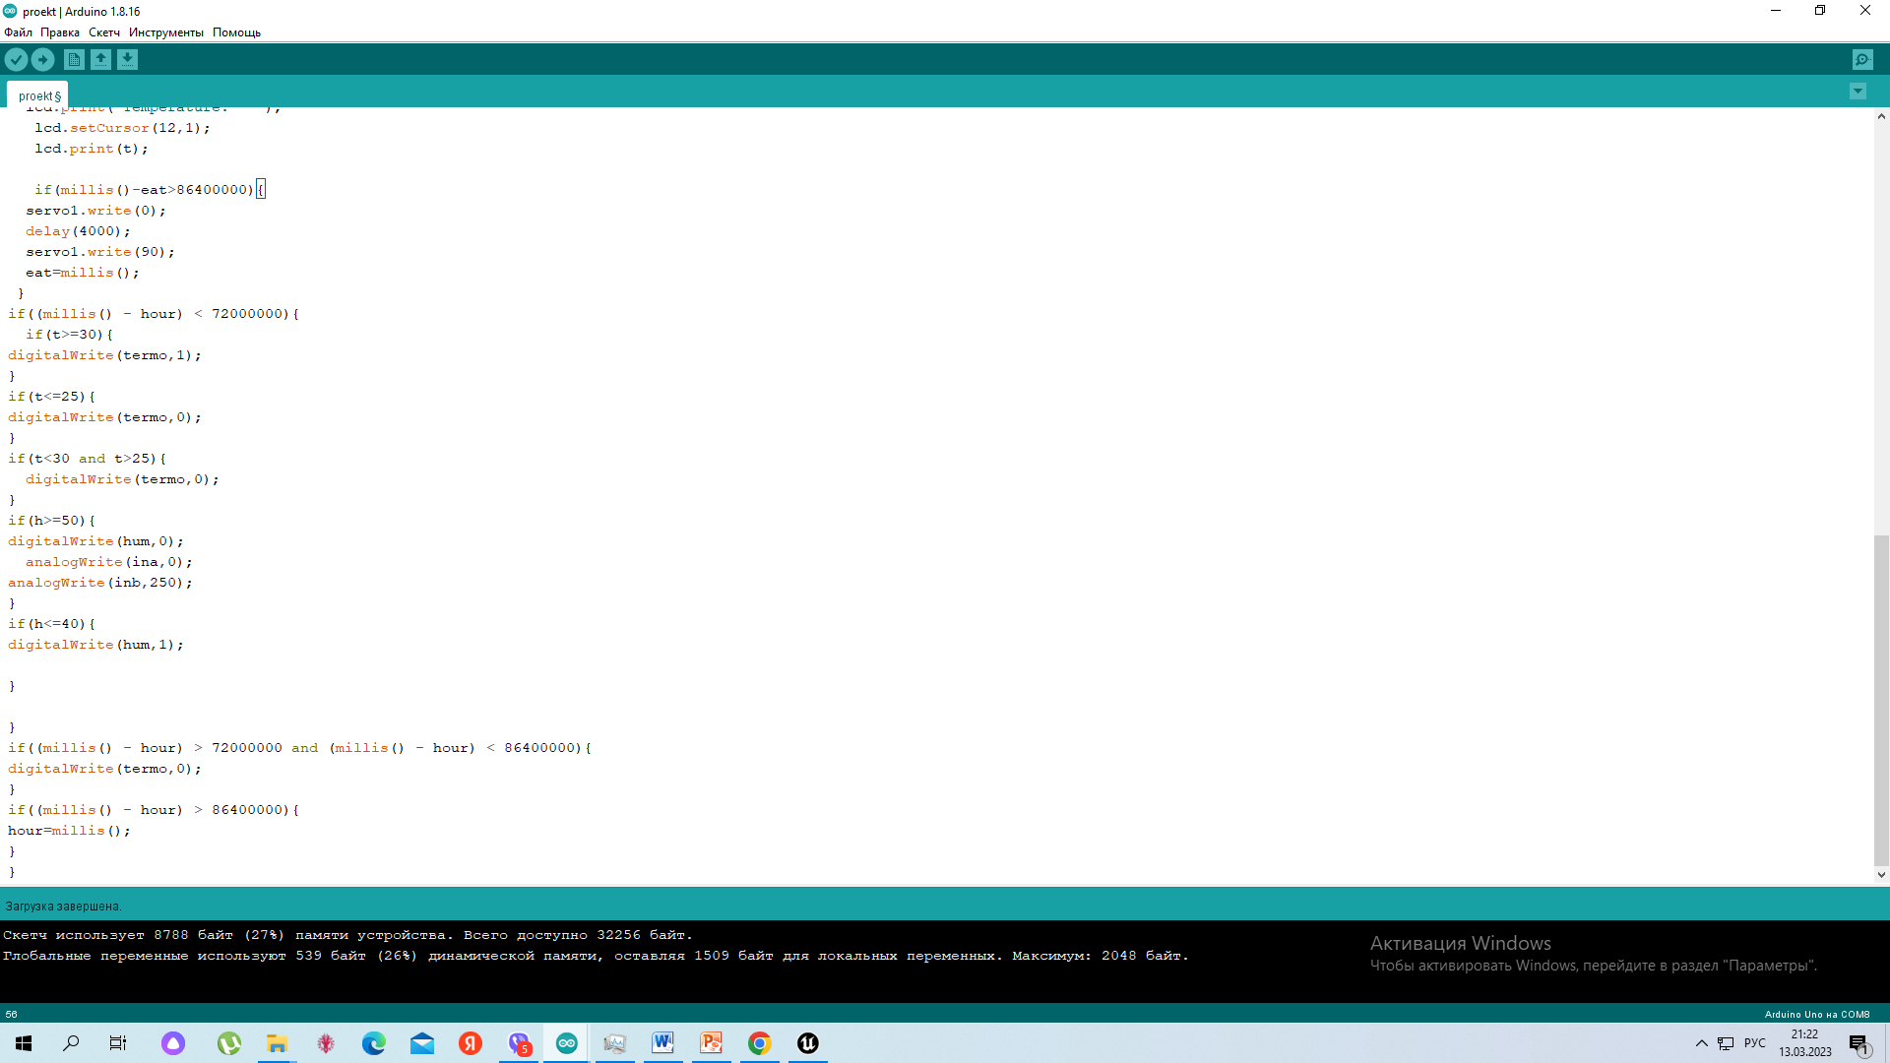
Фрагмент программного кода

Slide 10
Вывод
На наш взгляд проект сверчковой фермы интересен как производство полезного для организма продукта, который при этом оставляет минимальный экологический след.
Реализация этого проекта позволяет показать взаимосвязь между едой и состоянием окружающей среды. Разведение сверчков требует гораздо меньше ресурсов, чем выращивание крупного рогатого скота, свиней, кур. Насекомые выделяют меньше парниковых газов и аммиака, чем крупный рогатый скот или свиньи, а также им не нужно столько земли и воды, чем выращивание крупного рогатого скота.

Slide 11
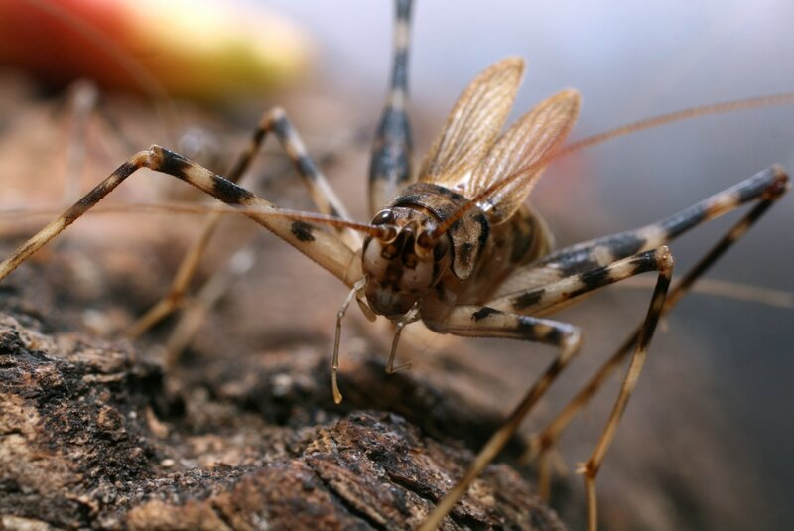
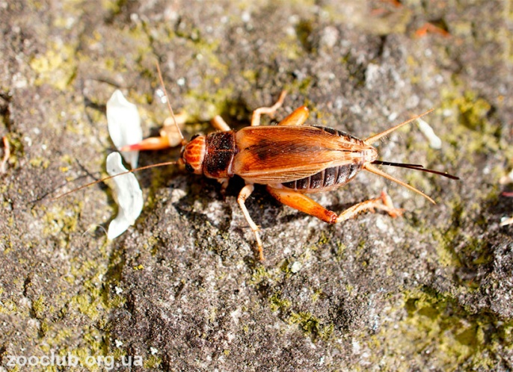
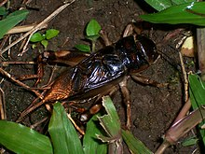
Спасибо за внимание!

